Slide 1


جوجل درايف Google Drive
الفصل الأول 2017 / 2018
مهارات استخدام مواقع التواصل الاجتماعي
0731101

Slide 2
ما هو جوجل درايف ؟
جوجل درايف هو خدمة تخزين سحابي مقدمة من قبل العملاق جوجل ومقارنة ببقية خدمات التخزين السحابي التي توفر مساحة مجانية فانه يعتبر الأقوى والأسهل وله الكثير من المميزات الأخرى سنتعرف عليها في هذا الشرح.
قبل المرور الى شرح جوجل درايف أول خطوة عليك أن تمتلك حساب فيGoogle من أجل الاشتراك في خدمة جوجل درايف.

Slide 3
ما هي خدمة التخزين السحابي؟
أن تقوم بتخزين وحفظ ملفاتك على شبكة الإنترنت حيث يتم تخزين البيانات على خوادم Servers متعددة ، بحيث تستطيع الوصول اليها في أي وقت وأي مكان في العالم. وتكون هذه الخدمة مقدمة من كبريات شركات الاستضافة لعملائها بما يتلاءم مع احتياجاتهم .

Slide 4
ما هو الفرق بين خدمة التخزين السحابي و مواقع رفع الملفات؟
الفرق شاسع ويتمثل أن في:
مواقع رفع الملفات :
تستطيع فقط رفع الملفات عليها دون امكانيه التعديل عليها ، وفي حال اردت التعديل على الملف فانه عليك تكرارتحميله أو ان تقوم بمحو الملف الذي قمت برفعه .
عدم ضمان سرية الملفات : حيث ان الملفات المحملة على بعض هذه المواقع تظهر في عمليات البحث على محركات البحث .
يجب ان تكون جميع الملفات التي تقوم برفعها غير مخالفة لقوانين النشر على الأنترنت.
خدمة التخزين السحابي
تمكنك من مساحة خاصة بك مدى الحياة كما أنك تستطيع الوصول الى ملفاتك مباشرة والتعديل عليها دون الحاجة الى اعادة تحميلها، الى جانب أن خدمة التخزين السحابي تسمح لك بالمزامنة مع أكثر من حاسوب ومع الهواتف الذكية.

Slide 5
لماذا ينصح بجوجل درايف وماهي مميزاته؟
كما عودتنا شركة الجوجل فهي بمجرد دخولها لمجال معين تسعى لأن تكون الأقوى والأفضل و ذلك السبب الرئيسي في استعمال العديد لخدماتها وخدمة التخزين السحابي المقدمة من الجوجل تعتبر الأقوى اذا ما قارنها ببقية خدمات التخزين التي توفر مساحة مجانية.
  مساحة التخزين: توفر مساحة تخزين مجانية أكبر من الخدمات الأخرى. جوجل درايف يمكن مستعمليه من مساحة تصل الى 15GB.
  المشاركة مع البقية : هي من الخدمات الهامة التي توفرها جوجل درايف فعبر هذه الخدمة تستطيع انشاء مشروع مشترك بينك وبين أصدقائك دون الحاجة الى أن ترسل اليهم أي ملف تقوم بانشاءه فمجرد انشاء ملف مشترك واعطاء شخص ما صلاحيات الدخول يستطيع اتمام المشروع معك.
  تقنية OCR : تقنية جداً رائعة من جوجل درايف تسمح لك بالبحث عن الكلمات الموجودة على الصور!

Slide 6
تقنية OCR
قامت جوجل بتحديث ميزة التعرف البصري على الحروف، المعروفة اختصارا بـ OCR، والموجودة في خدمتها للتخزين السحابي جوجل درايف لتدعم أكثر من 200 لغة من بينها اللغة العربية.
وتسمح الميزة بتحويل النصوص المكتوبة على الورق بعد مسحها ضوئيا إلى نصوص رقمية قابلة للتعديل بواسطة معالجات النصوص ويمكن حفظها بصيغ الملفات النصية المعتادة.
وتدعم ميزة التعرف البصري على الحروف ملفات الصور ذات الامتدادات jpg وgif وpng وملفات PDF.
أقصى حجم للصور وملفات PDF و 2 غيغابايت
ويتم التعرف البصري على الحروف في ملفات الصور وملفاتPDF بالضغط على الملف المعني بالزر الأيمن للفأرة داخل واجهة جوجل درايف بعد رفعه بواسطة الخدمة ثم اختيار فتح باستخدام مستندات Google، حيث يتم تحديد لغة النص بشكل تلقائي

Slide 7
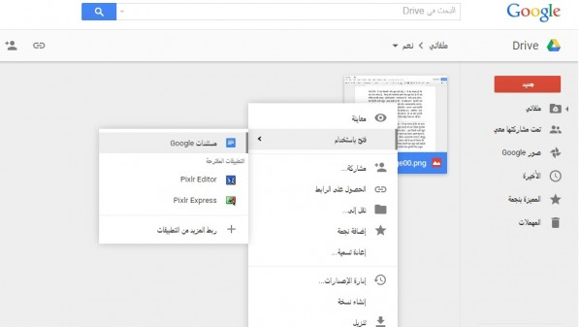
تقنية OCR

Slide 8
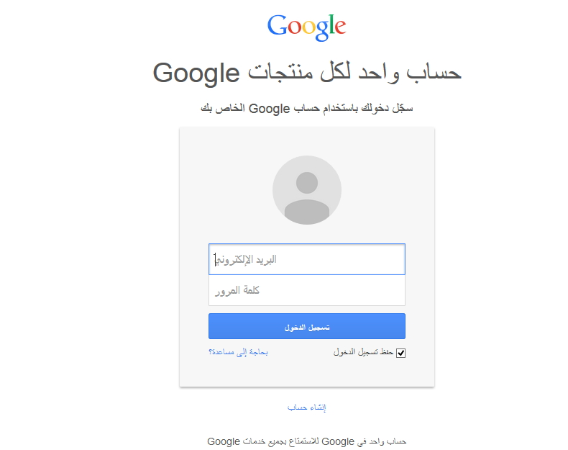
طريقة استخدام جوجل درايف خطوة بخطوة
أولاً: يجب عليك تسجيل الدخول الى حساب جوجل الخاص بك واذا لم يكن لديك حساب قم بإنشاء حساب فورا ..

Slide 9
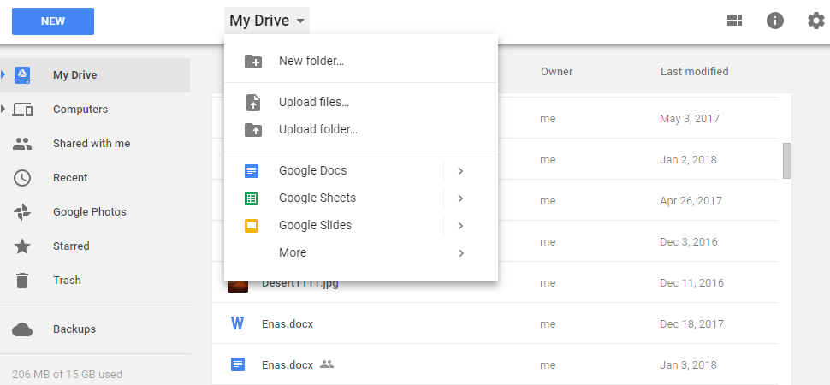
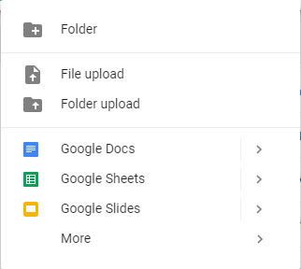
طريقة استخدام جوجل درايف خطوة بخطوة
ثانياً: بعد الدخول الى جوجل درايف نقوم برفع الملفات التي نريدها بالضغط على تحميل ملفات Upload Files من قائمة ملفاتيMy Drive أو قائمة جديد New

Slide 10
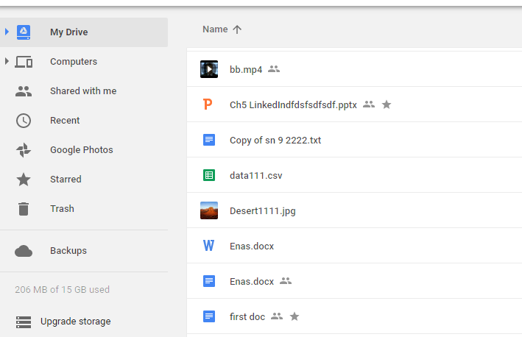
طريقة استخدام جوجل درايف خطوة بخطوة
ثالثاً: يمكنك التحكم في ملفاتك المحملة على جوجل درايف من خلال القائمة الموجودة على الناحية اليسرى .

Slide 11
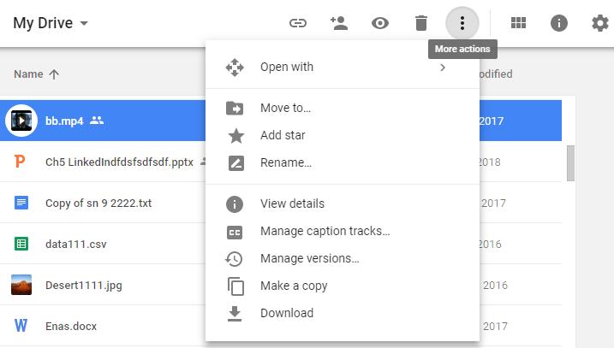
طريقة استخدام جوجل درايف خطوة بخطوة
رابعاً: يمكنك إعادة تحميل الملفات الموجودة على محرك جوجل درايف الى جهازك بالضغط على تنزيلDownload

Slide 12
طريقة استخدام جوجل درايف خطوة بخطوة
خامساً: لإزالة أي ملف لا تريده يمكنك حذفه بتحديد الملف غير المرغوب فيه والضغط على زر الحذف الموجود في الأعلى ..

Slide 13
طريقة استخدام جوجل درايف خطوة بخطوة
سادساً : لمعاينة ملف قم بتحديده ثم اضغط على زر المعاينة الموجود في الأعلى ..

Slide 14
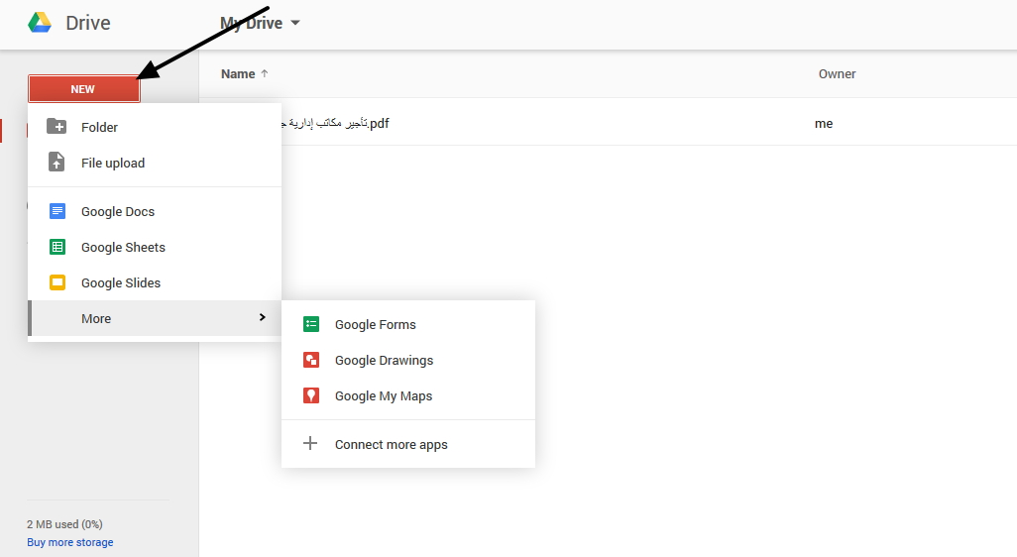
طريقة استخدام جوجل درايف خطوة بخطوة
سابعاً : يمكنك انشاء ملف جديد على محرك درايف بالضغط على زر جديدNew واختيار نوع الملف الذي تريد انشاءه ..

Slide 15
طريقة استخدام جوجل درايف خطوة بخطوة
ثامناً : ويمكنك أيضا التعديل على الملف بحرية وتسميته وحفظه بالامتداد الذي تريده ويمكنك العودة اليه في أي وقت ..

Slide 16
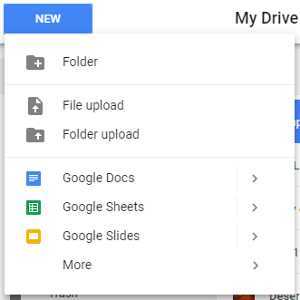
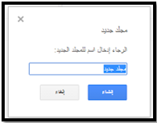
طريقة استخدام جوجل درايف خطوة بخطوة
تاسعاً: إنشاء مجلد في جوجل درايف نقوم بالضغط على أيقونة إنشاء ثم إختيار مجلد من القائمة.
ثم قم تسمية المجلد والضغط على إنشاء كما يلي:

Slide 17
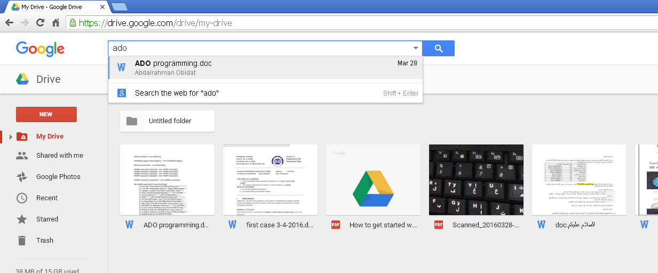
البحث في جوجل درايف
أدخل نص البحث الخاص بك وانقر على أيقونة البحث للعثور على الملفات الخاصة بك. حدد المجلد أولا إذا كنت ترغب في البحث داخل مجلد معين.

Slide 18
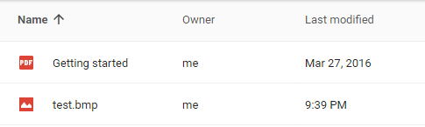

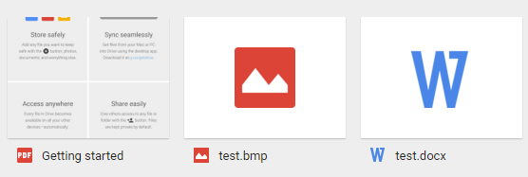

طريقة عرض الملفات
لتغيير طريقة عرض الملفات قم باضغط على زر العرض الموجود في الأعلى ..
.هناك طريقتين للعرض:
  عرض على شكل قائمة List View:
  عرض الشبكة Grid View :

Slide 19
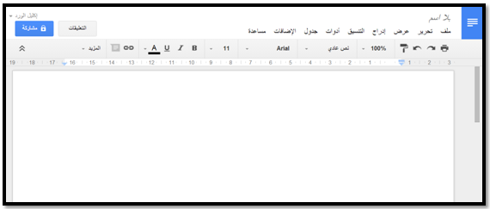
واجهة انشاء وثيقة في جوجل درايف
يسمح جوجل درايف للمستخدم بتحرير النصوص Docs وتنسيقها المماثل لبرنامج Microsoft Word
و يسمح للمستخدم بمشاركة ملفاته مع أكثر من شخص بمختلف الصلاحيات (عرض، تحرير النص، اضافة تعليق ):

Slide 20
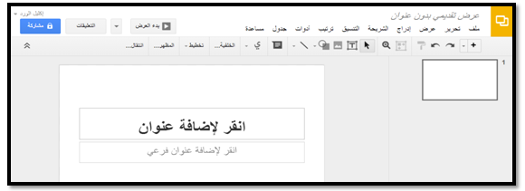
واجهة انشاء عرض تقديمي Slides في جوجل درايف

Slide 21
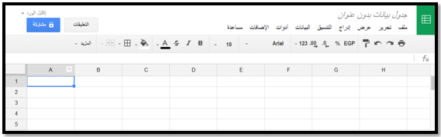
واجهة انشاء و تعديل جداول بيانات Sheets في جوجل درايف

Slide 22
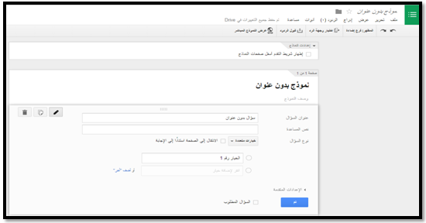
واجهة انشاء نموذج استبيان Form في جوجل درايف

Slide 23
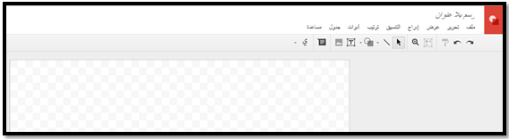
واجهة انشاء رسم Drawing في جوجل درايف

Slide 24

الحفظ التلقائي AutoSave
يتم حفظ الملفات تلقائيا على جوجل درايف في كل مرة يتم إجراء تغييرات. تستطيع أن ترى عندما تم حفظ المستند الأخير من خلال النظر في وضع حفظ في الزاوية العليا من شاشة فتح الملف.

Slide 25
مراجعة التاريخ Revision History
في كل مرة يقوم جوجل درايف بحفظ وثيقة document، عرض presentation، أو جدول spreadsheet، يتم الاحتفاظ بتاريخ المراجعة بحيث يمكنك الرجوع إلى إصدار سابق.
لتعيد البيانات في وثيقة document، عرض presentation، أو جداول spreadsheet إلى إصدار سابق قم بما يلي:
  فتح المستند، انقر فوق ملف File واختر رؤية تاريخ المراجعة See revision history.
  يتم عرض قائمة المراجعات السابقة على اليمين.
  حدد الإصدار الذي ترغب في العودة إليه وانقر فوق استعادة هذه المراجعة وسوف نرى النسخة التي قمت استعادتها.

Slide 26
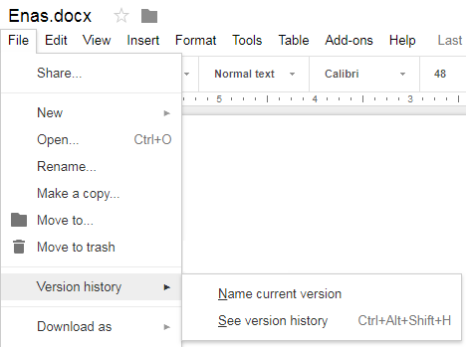
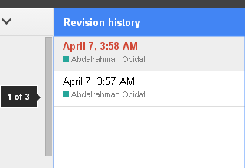
مراجعة التاريخ Revision History

Slide 27
مشاركة ملف
واحدة من أفضل الميزات التي تقدمها جوجل درابف هو القدرة على مشاركة الملفات مع الآخرين.
يمكن لاكثر من شخص تحرير نفس الملف في نفس الوقت.
يمكّن جوجل درايف عدة أشخاص في مواقع مختلفة للعمل على نفس الملف في وقت واحد.
كل التغييرات التي أجريت على الملف هي في الوقت الحقيقي، لذلك كل من المتعاونين يمكن رؤيتها والرد عليها فورا.
قبل ان يستطيع عدة أشخاص أن يعدلوا على ملف معا،فانهم يحتاجوا الى الحصول على حق التحرير للملف editing access.

Slide 28
مشاركة ملف
لبدء التعاون، يفتح كل شخص نفس الملف من محرك جوجل الخاص به.
عندما يبدأ متعاونون آخرون بمشاهدة أو بتحرير نفس الملف في نفس الوقت، يظهر اسم المتعاونين في مربع في الجزء العلوي من الشاشة.
عندما يقوم اي متعاون بإجراء تغييرات على الملف، سوف تكون قادرا على رؤية التعديلات في الوقت الحقيقي.
يمكن لاي متعاون استخدام نافذة الدردشة مدمجة للتواصل مع المتعاونين في الوقت الحقيقي.
يمكنك مشاركة مستند أو جدول بيانات أو عرض مع ما يصل إلى 200 شخص كحد أقصى و50 شخصا يمكنهم تحرير وثيقة أو عرض أو جدول بيانات في نفس الوقت.

Slide 29

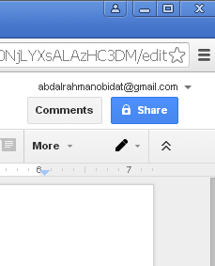
مشاركة ملف
يمكن مشاركة الملفات الخاصة بك من خلال احدى الطريقتين:
  قم بتحديد الملف ثم اضغط على زر المشاركة الموجود في الأعلى.
  افتح الملف الذي ترغب في مشاركته وانقر على زر المشاركة في الزاوية العليا من الوثيقة أوالعرض أو الجدول لإظهار نافذة إعدادات المشاركة.

Slide 30
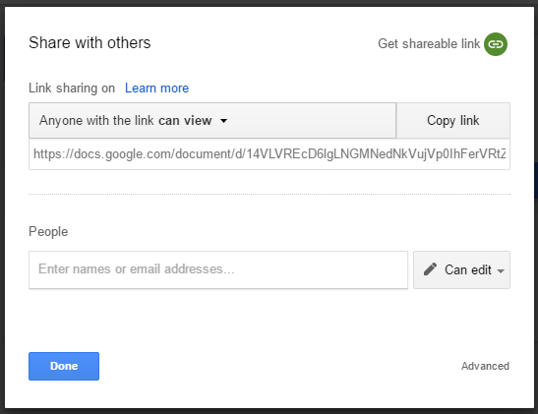
مشاركة ملف
حدد الأشخاص الذين تريد مشاركتهم هذا الملف أو انسخ رابط الملف وأرسله للأشخاص الذين تريد مشاركتهم.
حدد صلاحية المشاركة:
  تعديل
  تعليق
  عرض

Slide 31
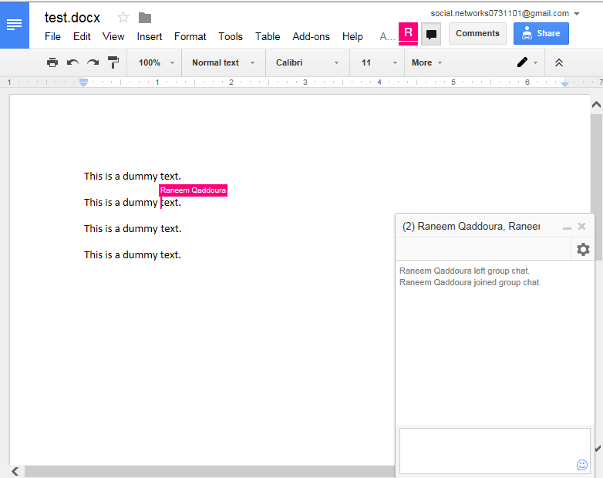
مشاركة ملف
الاشخاص المشاركين
المحادثة
التعليقات
المحادثة

Slide 32
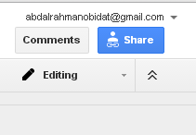
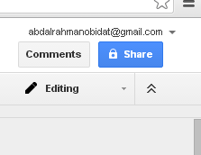
مشاركة مستند جوجل
تم مشاركة المستند عن طريق رابط مشاركة
تم مشاركة المستند عن طريق إضافة أشخاص
المستند لم يتم مشاركته

Slide 33
مشاركة مستند جوجل
الصلاحيات التي يمكن إعطاءها لمن تريد مشاركة مستند جوجل معه عن طريق إضافته

Slide 34
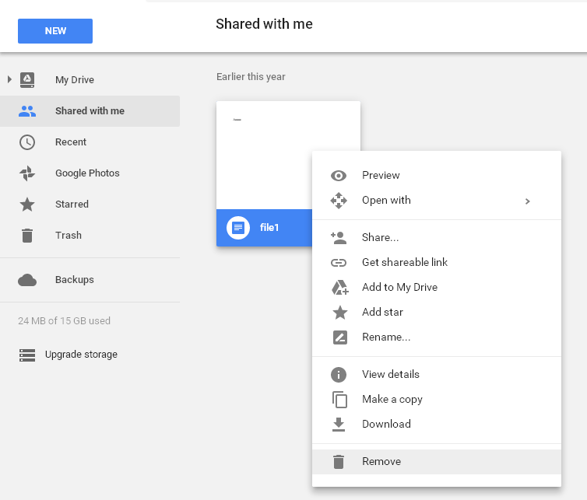
مشاركة مستند جوجل
ماذا يحدث عندما أحذف مستند جوجل تم مشاركته معي؟ ماذا يحدث للمستند عند من شارك المستند معي؟ وهل سوف أرى المستند اذا شاركه معي مرة أخرى؟

Slide 35
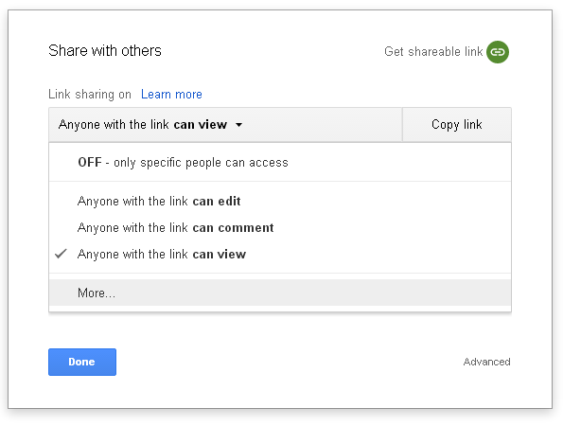
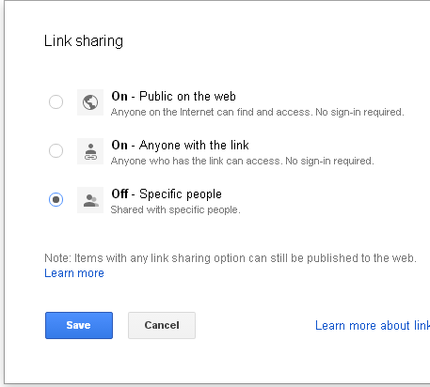
مشاركة مستند جوجل
الصلاحيات التي يمكن إعطاءها لمن تريد مشاركة مستند جوجل معه عن طريق رابط مشاركة

Slide 36
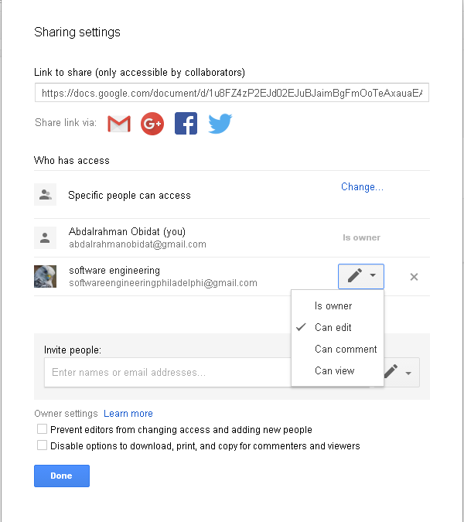
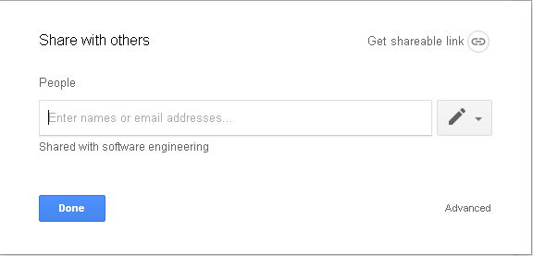
مشاركة مستند جوجل (الخيارات المتقدمة)

Slide 37
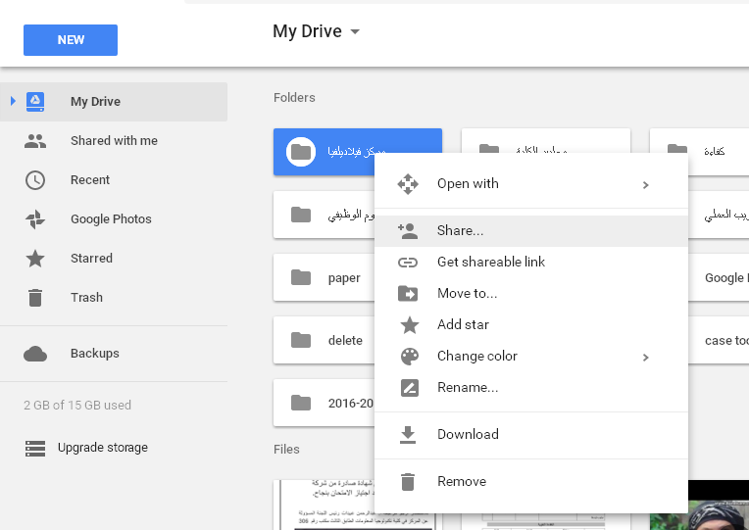
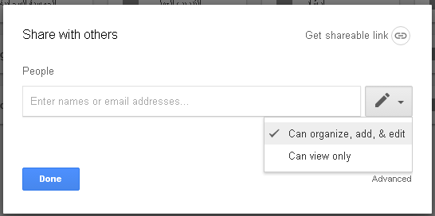
مشاركة المجلدات

Slide 38
مشاركة المجلدات
ماذا يحدث في حال حذفت ملفات داخل مجلد تم مشاركته معي؟
ماذا يحدث في حال حذفت المجلد الذي تم مشاركته معي؟
ماذا يحدث للمجلد او الملفات داخله عند من شارك المجلد معي؟

Slide 39
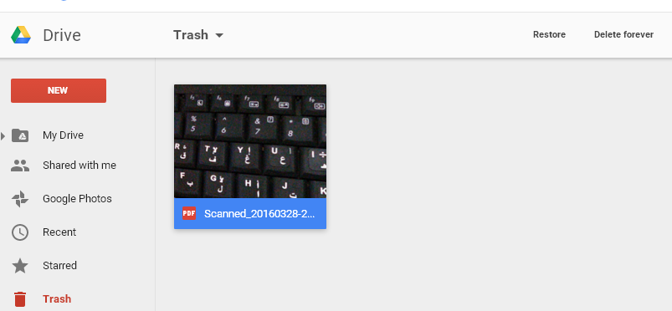
حذفت شيئًا وتريد استرداده في جوجل درايف
إذا حذفت شيئًا مؤخرًا باستخدام جوجل درايف، فقد تتمكن من استعادة الملف بنفسك من المهملات
  انقر على المهملات Trash
  حدد الملف الذي ترغب في استرداده.
  انقر على استعادة Restore.

Slide 40
الإعدادات
لتغيير الإعدادات:
    في أعلى اليمين، انقر على رمز الإعدادات ثم حدد الإعدادات.
    اختر أحد الخيارات التالية:
        الاعدادات العامة:
            السعة التخزينية: يظهر السعة التخزينية الحالية ويجب أن لا تتعدى 15 غيغابايت في الخطة المجانية
            تحويل التحميلات: تحويل الملفات التي تم تحميلها إلى تنسيق محرر مستندات Google
            اللغة: تغيير اللغة المفضلة لجميع منتجات جوجل
            وضع عدم الاتصال: مزامنة ملفات المستندات، الجداول، العروض التقديمية، الرسومات بلا اتصال إلى جهاز الكمبيوتر كي تتمكن من تعديلها دون الاتصال بالإنترنت. إذا لم تكن متصلاً بشبكةWi-Fi أو شبكة الجوّال، فسيظل بإمكانك عرض الملفات وتعديلها.

Slide 41
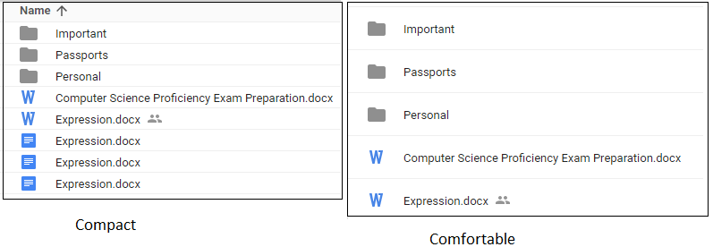
الإعدادات
            الكثافة: تغيير الطريقة التي يتم عرض مفاتك بها في جوجل درايف

Slide 42
الإعدادات
            إنشاء مجلد صور جوجل: يمكنك تلقائيًا وضع صورك على جوجل في مجلد ضمن ملفاتي
  التنبيهات:
  تنبيهات على الجهاز
  تنبيهات على البريد الالكتروني
  إدارة التطبيقات: عرض كل التطبيقات المرتبطة بتطبيق جوجل درايف.
  تُنقل إعدادات جوجل درايف إلى الشاشات الرئيسية للمستندات وجداول البيانات والعروض التقديمية من جوجل تلقائيًا.

Slide 43
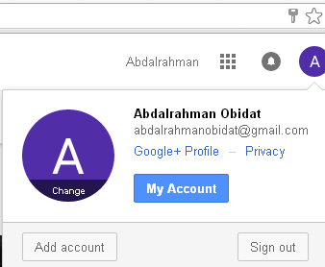
الخروج من جوجل درايف
عند تسجيل الدخول إلى جوجل درايف على الكمبيوتر، أو الجهاز الجوّال، سيستمر تسجيل دخولك. وإليك كيفية الخروج من جوجل درايف على الويب:
    انتقل إلى drive.google.com.
    في الركن العلوي الأيسر، انقر على صورتك (إذا كنت لا ترى صورة، فقد ترى صورة الحساب)
    انقر على الخروج.

Slide 44
تطبيقات جوجل درايف
Google Drive applications
يمكن الوصول الى حسابك على جوجل درايف عن طريق احد التطبيقات التالية :
تطبيق سطح المكتب Desktop Application
موقع البرنامج الإلكترونيWebsite
نسخة الموقع الإلكتروني للهواتف الذكيةMobile website
تطبيق البرنامج على انظمة الهواتف الذكية Mobile App.

Slide 45
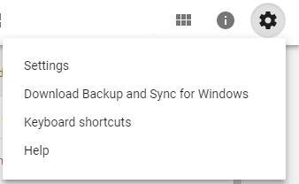
تطبيق سطح المكتب
Desktop Application
هو أن يتم تنزيل برنامج جوجل درايف على جهاز الحاسوب لديك لتستخدمه للدخول الى حسابك ، بدلا من ان تستخدم متصفح الانترنت ، مما يتيح لك سرعة الوصول الى الملفات وسرعة تحميلها او تنظيمها .
يفضل استخدام تطبيق سطح المكتب فقط على اجهزة الحاسوب الشخصية والتي لايستخدمها سوى شخص واحد.
لتنزيل جوجل درايف ، انقر على زر الاعدادات ، ثم اختر تنزيل درايف:
ستفتح لك نافذة ، قم باتباع الخطوات حتى النهاية . سيتم تنزيل البرنامج وستجده في قائمة ابدأ Start على جهازك .

Slide 46
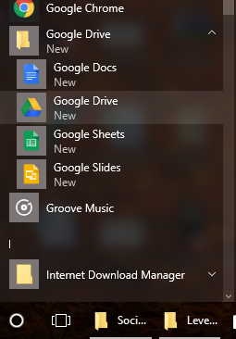
تطبيق سطح المكتب
Desktop Application
قم باختيار ايقونة google drive ، ستفتح لك نافذة ويطلب منك الدخول الى حسابك على جوجل درايف.

Slide 47
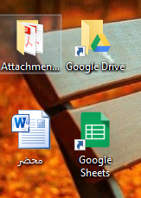
تطبيق سطح المكتب
Desktop Application
سيتم انشاء مجلد على سطح المكتب يحمل اسم google drive
من خلال هذا المجلد تستطيع تحميل الملفات من والى حسابك على جوجل درايف.
عند فتح المجلد ، ستلاحظ انه يحتوي على جميع الملفات والمجلدات الموجودة على حسابك.

Slide 48


تطبيق سطح المكتب
Desktop Application
لرفع ملف / مجلد على حسابك عن طريق التطبيق ، فقط قم بنسخ الملف ووضعه داخل مجلد google drive
عند وضع الملف داخل المجلد ستلاحظ ظهور سهمين باللون الازرق كما في الصورة التالية:
وذلك يعني انه يتم مزامنة ملفك مع جوجل درايف ، اي أنه جاري التحميل.
بعد ذلك سيتحول السهمان الى احد الرمزين التاليين :
1- اشارة صح باللون الاخضر، كما في الشكل التالي:
وذلك يعني أن الملف قد انتهى من المزامنة ويتوفر الآن على أجهزة االكمبيوتر الأخرى والموقع الالكتروني.

Slide 49

تطبيق سطح المكتب
Desktop Application
2- اشارة خطأ باللون الاحمر ، كما في الشكل التالي:
الرمز الاحمر مع علامة “X" تعني ان البرنامج غير قادر على المزامنة. وذلك لعدة اسباب منها أن الحصة النسبية للتخزين الخاص بك ممتلئة (لا يمكن تحميل)، أو القرص الصلب الخاص بك هو ممتلئ (لا يمكن تحميل)، أو كنت تعاني من مشاكل في الاتصال في الإنترنت.

Slide 50
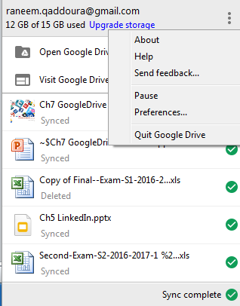
تطبيق سطح المكتب
Desktop Application
من خلال النقر على ايقونة التطبيق من سطح المكتب يمكن مشاهدة حالة مزامنة الملفات والمجلدات
لإيقاف المزامنة
للخروج من حسابك بعد الانتهاء من عملك اختر preferences ثم account ثم disconnect.

Slide 51
تطبيق سطح المكتب
Desktop Application
يجب ملاحظة انه في حال استخدام جهاز حاسوب مشترك مع اخرين ، فانه عليك التأكد من خروجك من حسابك بعد الانتهاء من عملك ، كما يفضل حذف المجلد نهائيا من الحاسوب حتى تضمن خصوصية ملفاتك

